Slide 1
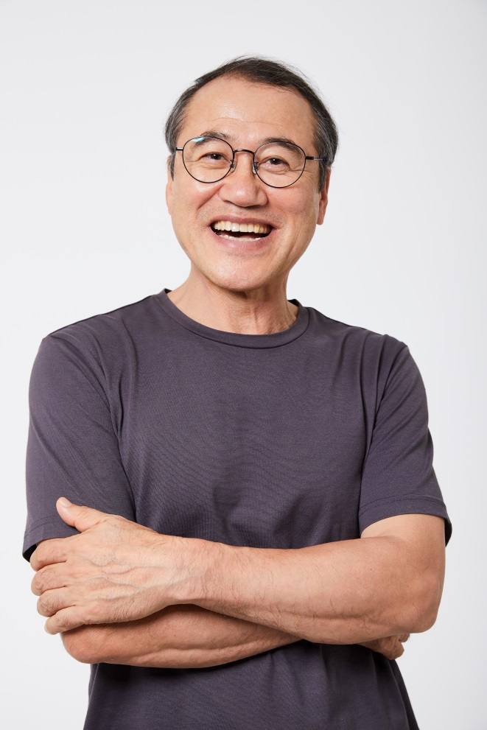
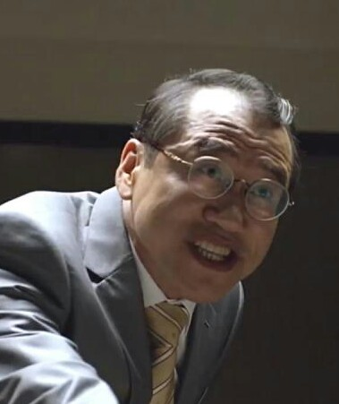
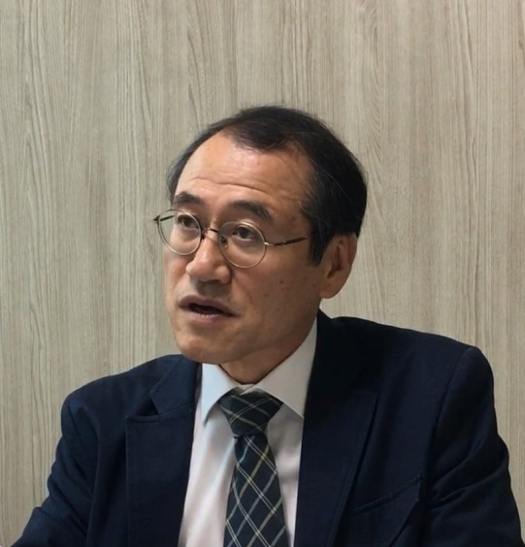
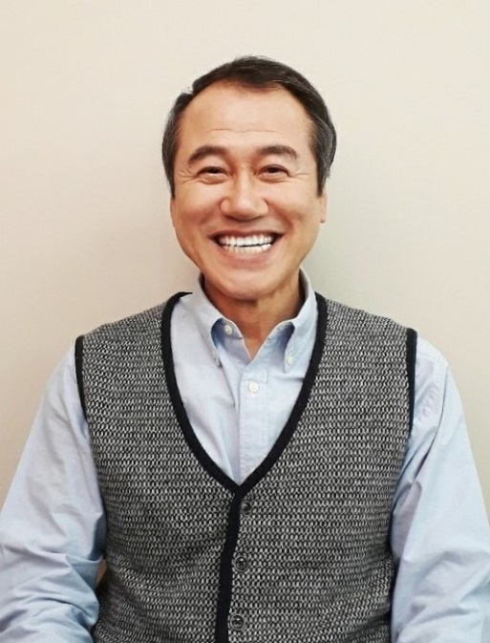
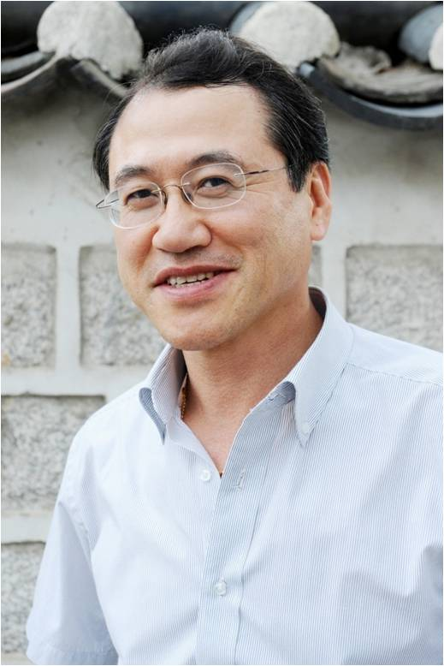
PROFILE
김정수
010-3203-2971 nowbest@naver.com
<Movie>
내부자들 - 조양식사장
소수의견 - 이광평변호사
보통사람 - 경찰서장
살인소설 - 당대표
엄마의공책 - 대학관계자
원라인 - 서울은행부행장
살인의뢰 - 경찰서장
화장 - 오산공장 공장장
집으로가는길 - 국회의원
전설의주먹 - 경찰서장
<Drama>
MBC 검법남녀2- 법무부 차관
JTBC 리갈하이 - DN그룹 최회장
SBS 운명과분노 - 최이사
KBS2 마녀의법정 - 박명회 총리
MBC 도둑놈도둑님 - 감정사
tvN 막돼먹은영애씨15 - 상가협회장
MBC 옥중화 - 의금부 판사
tvN 세상에서가장아름다운이별 -시동생
<Play>
우리뇌이야기- 한영식박사
12배심원 - 9번 배심원
파티 - 정달수
나 이 58세
신 체 174cm, 68kg
학 력 한국외국어대학교
기 타 대기업 간부 경력

